Slide 1


微信分析
wangshb@mail.sysu.edu.cn

Slide 2


微信（wechat）
微信从核心logo设计上看，采用一左一右的两个卡通化的对话图标，恰当地解析了软件的基本功能—交流。同时，绿色的背景色填充效果，让整个微信标志醒目而与众不同。更从侧面揭示其创立的时的宣传效果：便捷、时尚、免费。

Slide 3
微信（wechat）
微信是腾讯公司于2011年1月21日推出的一个为智能终端提供即时通讯服务的免费应用程序。
微信支持跨通信运营商、跨操作系统平台通过网络快速发送免费（需消耗少量网络流量）语音短信、视频、图片和文字，同时，也可以使用通过共享流媒体内容的资料和基于位置的社交插件“摇一摇”、“漂流瓶”、“朋友圈”、”公众平台“、”语音记事本“等服务插件。

Slide 4
微信（wechat）
微信提供公众平台、朋友圈、消息推送等功能，用户可以通过“摇一摇”、“搜索号码”、“附近的人”、扫二维码方式添加好友和关注公众平台，同时微信将内容分享给好友以及将用户看到的精彩内容分享到微信朋友圈。
微信是亚洲地区最大用户群体的移动即时通讯软件。截止2016年12月微信的月活跃用户数已达8.89亿。

Slide 5
微信功能
聊天：支持发送语音短信、视频、图片（包括表情）和文字，是一种聊天软件，支持多人群聊（最高500人）。
添加好友：微信支持查找微信号（具体步骤：点击微信界面下方的朋友们—>添加朋友—>搜号码，然后输入想搜索的微信号码，然后点击查找即可）、查看QQ好友添加好友、查看手机通讯录和分享微信号添加好友、摇一摇添加好友、二维码查找添加好友和漂流瓶接受好友等7种方式。
实时对讲机功能：用户可以通过语音聊天室和一群人语音对讲，但与在群里发语音不同的是，这个聊天室的消息几乎是实时的，并且不会留下任何记录，在手机屏幕关闭的情况下也仍可进行实时聊天。

Slide 6
微信聊天的安全性
微信在快速增长的同时，其安全问题也逐渐受到了社会的关注。微信被盗号，私人信息泄露等，作为新的社交媒体平台，微信的安全可靠性更加凸显出来。
微信支付备受外界关注，银行账号、密码等也成为犯罪分子的盗窃的重点。不法分子可能通过微信窃取用户的定位、短信、联系人、通话、拍照、录音等个人信息，来盗取地址、电话和银行卡密码等重要信息，从而造成安全威胁。与此同时，用户使用不安全的无线网络，也会导致私人信息外泄。

Slide 7
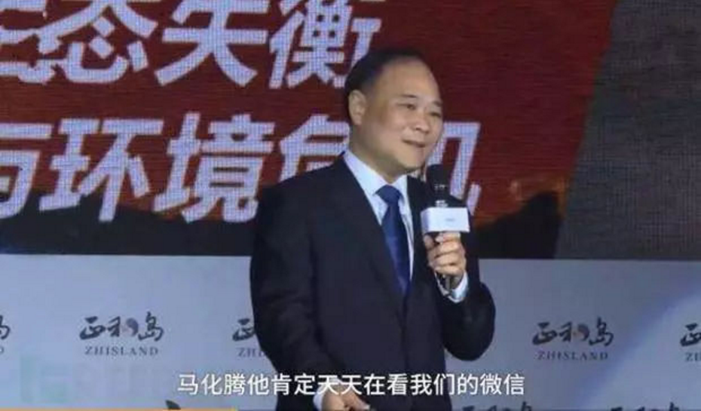
微信聊天的安全性
2018年伊始，吉利控股集团董事长李书福在珠海出席活动时吐槽微信称，“现在大家都非常的警觉，现在几乎这个人全都透明了，没有任何的隐私和信息的安全。你看我们的电话、微信，我心里在想，马化腾他肯定天天在看我们的微信，因为他都可以看的。”

Slide 8
微信聊天的安全性
由于微信已经成为了国人的“生活必需品”之一，日常的交流遭到监控是不可想象的事。对此腾讯回应：
1、微信不留存任何用户的聊天记录，聊天内容只存储在用户的手机、电脑等终端设备上;
2、微信不会将用户的任何聊天内容用于大数据分析;
3、因微信不存储、不分析用户聊天内容的技术模式，传言中所说“我们天天在看你的微信”纯属误解。
微信之父张小龙再次重申，微信不会查看用户的聊天记录。

Slide 9
微信聊天的安全性
微信没有端对端加密。
端对端加密意味着聊天对象双方协商生成一个加密密钥，只有双方有能力解密，任何第三方，包括通讯服务器即使获取了聊天数据，也无法解密内容。
相反，使用SSL加密（根据微信“隐私服务协议”，微信采用了SSL加密技术保护信息安全）或者私有的加密协议，理论上服务器还是能够查看，无法保证用户聊天信息的安全性。
作为用户量最大的聊天软件之一，微信迟迟不推出加密功能令人匪夷所思。

Slide 10
微信聊天的安全性
用户自己采取一些方法进行加密。例如，使用加密插件。
要对聊天文本进行加密有两种思路，一种是使用加密Xposed插件，好处是这种方式能够直接修改微信应用中的内容，使得加密的过程更加简单流畅。
有人试用了两款Xposed插件，第一款微X助手可以说广为人知，也是很多人安装Xposed框架后必装的软件之一。除了加密聊天，它还有各种其他功能。
在菜单中启用加密聊天后，在输入栏输入”#s”就可以进入加密信息模式，输入的消息会自动被加密，接收方如果安装了Xposed插件则会自动解密。在群聊中，如果指定@了群成员，其他群成员则无法解密。

Slide 11
微信聊天的安全性
第二款插件名为ShadowChat，同样可以做到内嵌加密，优点是使用者可以自行导入配置和密钥，并且支持微信和QQ的加密。
设置菜单可以调整加密方式。然而这两种方法的缺点在于需要通信双方都使用Android手机，并且Xposed后安装相应插件，使用成本比较高。
第二种方法是使用加密键盘，虽然无法在界面中加密信息，但能够保证跨平台性。
常见的加密键盘有：Moment Keyboard、StealthTap Keyboard 等。
除此之外，PGP应用也提供了文本的加密选项，只需要在输入完毕后全选文字，就会出现加密选项，选择相应的密钥就可以把明文转化为密文。

Slide 12
微信聊天的安全性
无论是使用加密插件，还是使用加密键盘都只是保护聊天隐私的权宜之计，最根本并且友善的解决方案是微信推出内建的加密模式。在各大主流软件都在尽力保障用户隐私的今天，微信能做的还有很多。

